Slide 1
Présentation de SQL Server
Microsoft SQL Server, est un système de gestion de base de données (SGBD) en langage SQL incorporant entre autres un SGBDR (SGBD relationnel ). développé et commercialisé par la société Microsoft.

Slide 2
LES MOTS Clé
SQL
SGBD
SGBDR

Slide 3
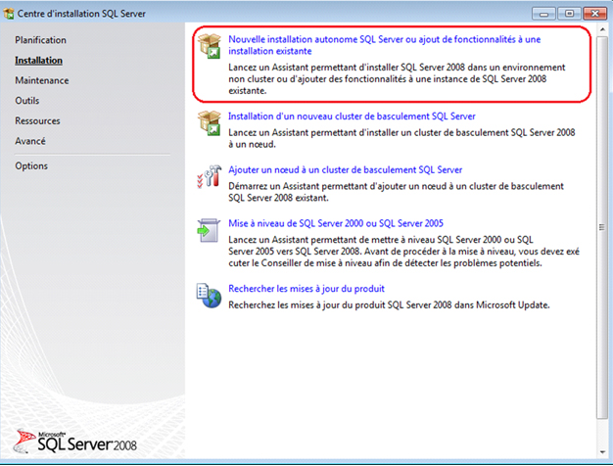
L'instalation de SQL Server

Slide 4
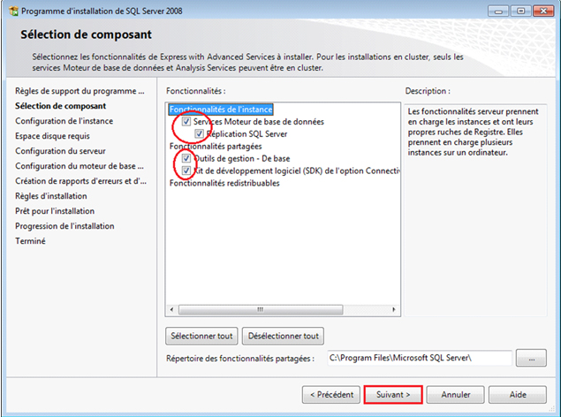
.

Slide 5
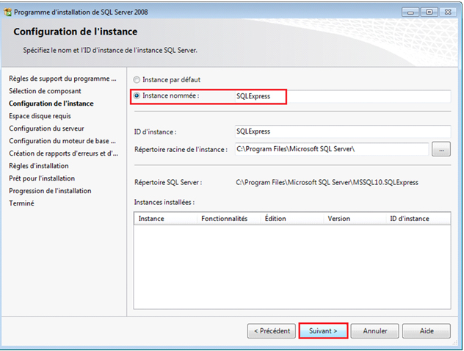
.

Slide 6
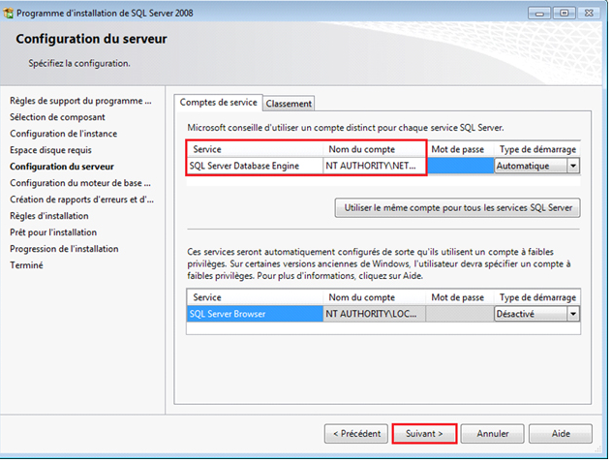
.

Slide 7
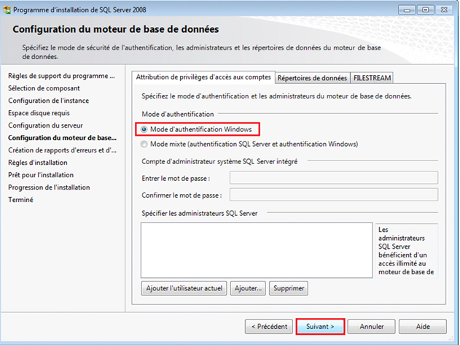
.

Slide 8
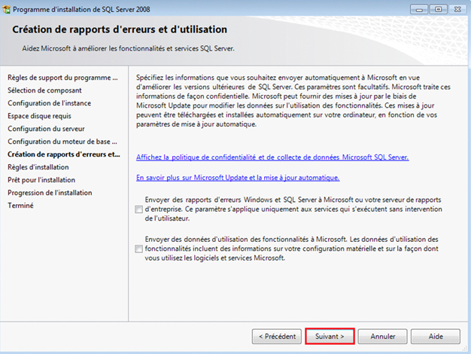
.

Slide 9
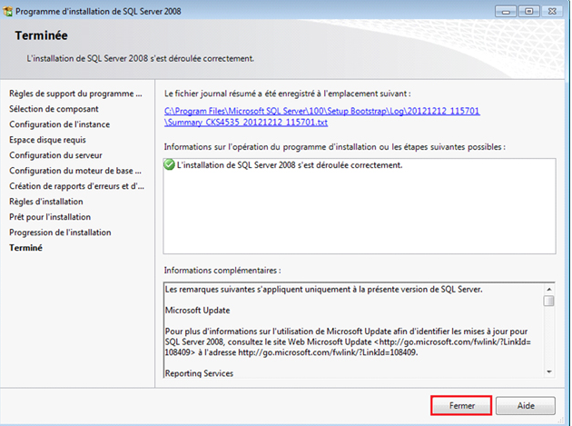
.

Slide 10
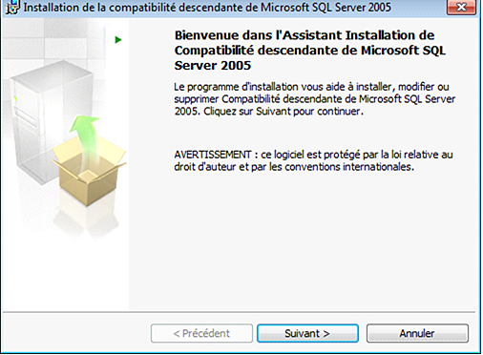
.

Slide 11
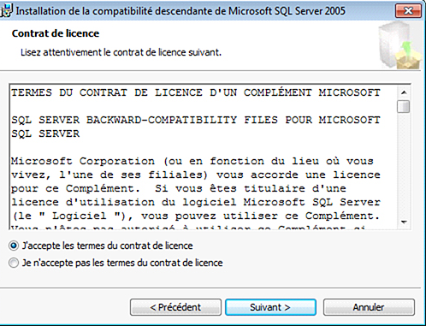
.

Slide 12
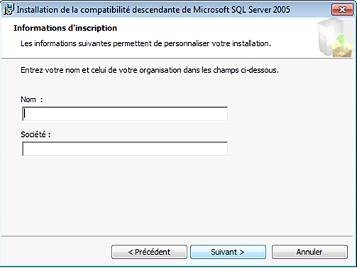
.

Slide 13
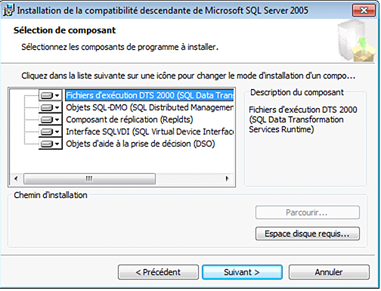
.

Slide 14
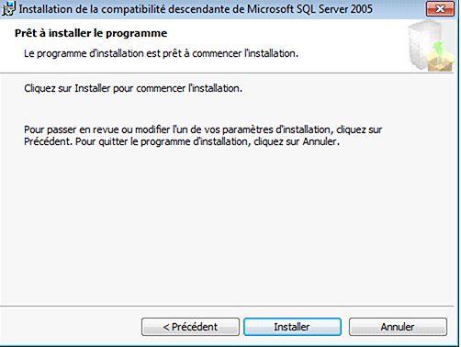

Slide 15



